Slide 1
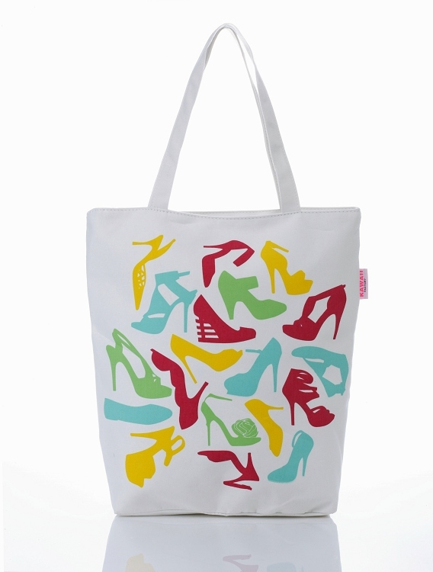
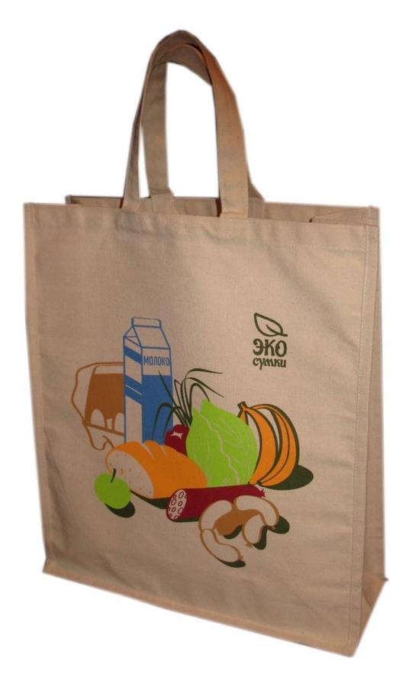
СОВРЕМЕННАЯ ЭКОСУМКА.
Автор: Питинова Анастасия учащаяся 8-Г МБОУ
«Гимназия № 16»
Руководитель: Румянцева Н.С. учитель географии

Slide 2
Актуальность проблемы:
В нашей жизни есть много действий, которые мы выполняем не задумываясь. Например, почти каждый день, приходя в магазин, мы покупаем продукты, упаковываем их в пакет, а, придя домой, перекладываем в холодильник. А пакет? Он отправляется в мусорное ведро. На этом его полезная для нас жизнь заканчивается. И начинается совсем другая, которую сложно даже представить. Проблема загрязнение пластиковыми пакетами окружающей среды не только беда нашей школы и города, но и проблема страны и всей планеты.

Slide 3
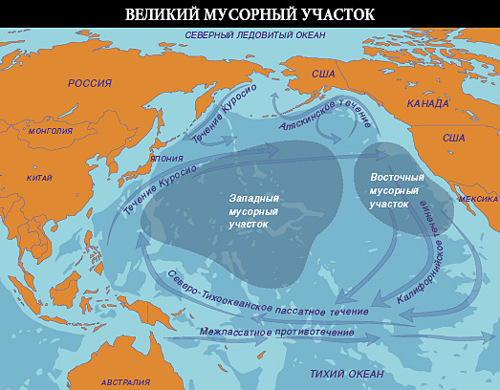
Мусорные острова в мировом океане дрейфуют с места на место, занимая гигантские площади и разнося мусорную грязь между странами и морями. Сегодня Великий тихоокеанский мусорный участок на 90 процентов состоит из пластика, общая масса которого в шесть раз превышает массу естественного планктона.
Сегодня площадь обоих пятен превосходит даже территорию США! Каждые 10 лет площадь этой колоссальной свалки увеличивается на порядок.

Slide 4
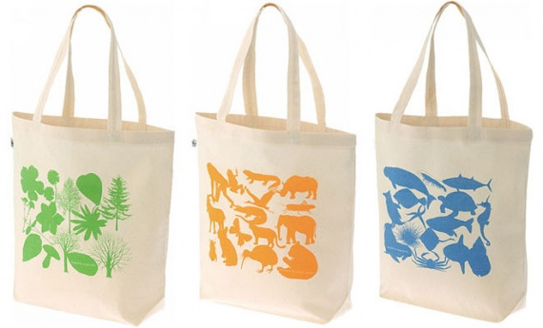
Цель проекта:
Анализ экологической ситуации по загрязненности полиэтиленовыми пакетами Земли.
Пробуждение интереса сверстников к экологическим проблемам. Избавиться от пластиковых пакетов в школе, или свести до минимума их употребление.

Slide 5
Задачи проекта:
1. Изучить вопрос альтернативы использования пластиковых пакетов.
2.Провести беседы в классах и объяснить учащимся школы, что наши полиэтиленовые пакеты стали настоящим бедствием для нашей страны и планеты.
3. Провести анкетирование, выяснив, пользуются ли учащиеся нашей школы экосумками и готовы ли они отказаться от использования пластиковых пакетов.
4. Продолжить воспитание экологической культуры у подростков нашей школы.

Slide 6
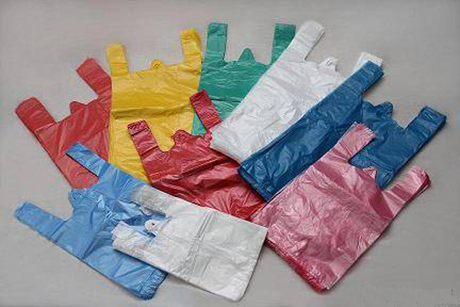
История проблемы.
Полиэтиленовые пакеты (ПЭ-пакеты) появились в середине 50-х годов в Америке и сразу же завоевали огромную популярность. Когда пластик вошел в нашу повседневную жизнь, это казалось революцией – удобно, практично, дешево. Сотни миллиардов полиэтиленовых пакетов используются нами ежегодно.

Slide 7
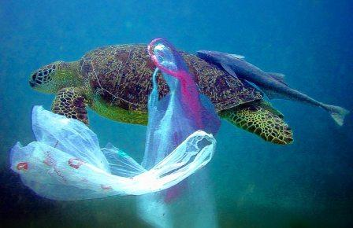
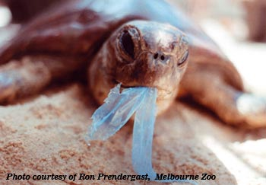
Всемирная общественная организация «За природу» установила, что ежегодно от пластиковых кульков умирают более 100 тысяч китов, тюленей, черепах. Более миллиона (!) морских птиц и млекопитающих погибают ежегодно от заглатывания пластикового мусора. В желудках павших морских птиц находят куски пластиковых пакетов, зажигалки и зубные щетки — все эти предметы птицы заглатывают, принимая их за еду.

Slide 8
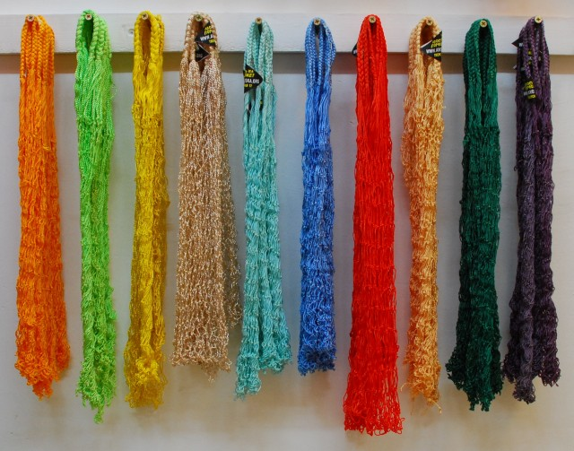
Авоська.
Аво́ська или сетка — разговорное название сетчатой, сплетённой из суровых нитей хозяйственной сумки, используемой преимущественно для посещения рынков и магазинов. В сложенном виде авоська занимает очень мало места, и поэтому её удобно брать с собою в дамскую сумочку, в портфель или в карман.

Slide 9
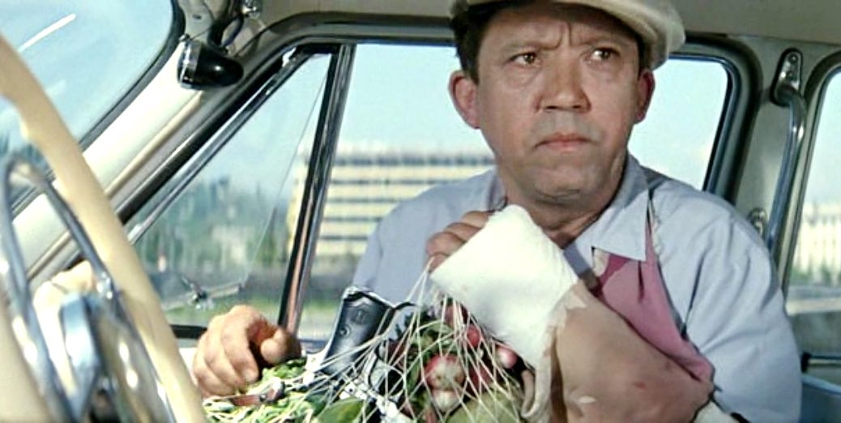
Авоська в искусстве.
В телесериале «Гостья из будущего» по книге Кира Булычёва московский школьник Коля Герасимов, выйдя из дома за кефиром с авоськой и с тремя пустыми бутылками, попадает в будущее .
В фильме «Бриллиантовая рука» Семён Семёныч, которого сыграл Юрий Никулин, положил было в авоську пистолет, однако сотрудник милиции его остановил.

Slide 10
Экологическая проблема.
Все началось с Тайваня. Именно эта страна в 2001-м году объявила пакеты врагами экологии, а начиная с 2003 года, они были попросту изъяты из всех государственных и частных торговых центров, и теперь покупатели должны приходить за покупками с собственной упаковочной тарой.
Голос Тайваньских «зеленых» был столь громок, что год спустя докатился до Ирландии. В ней был введен «экологический» налог на эту вредную продукцию. Потребление пакетов снизилось на 90 процентов.

Slide 11
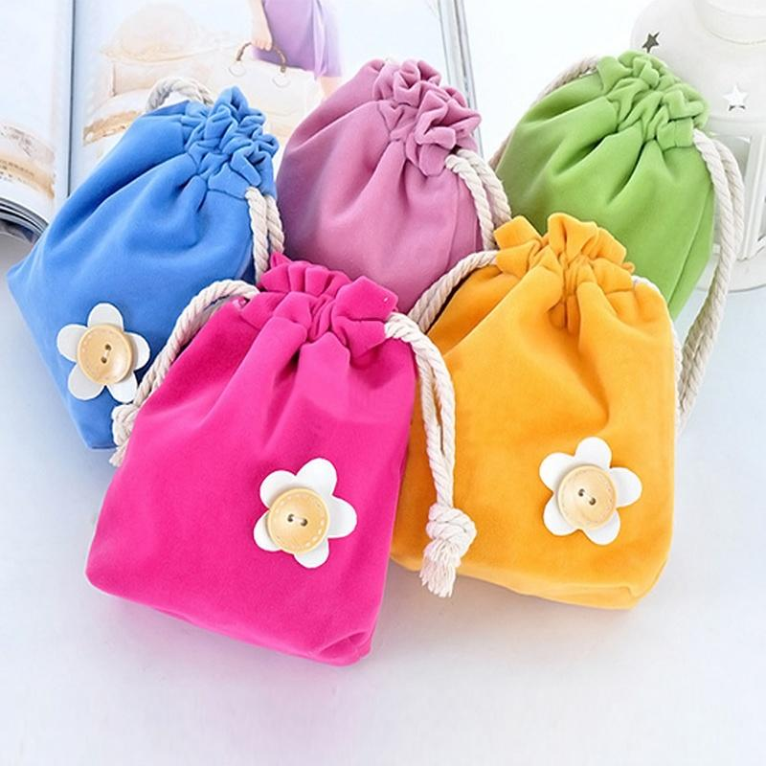
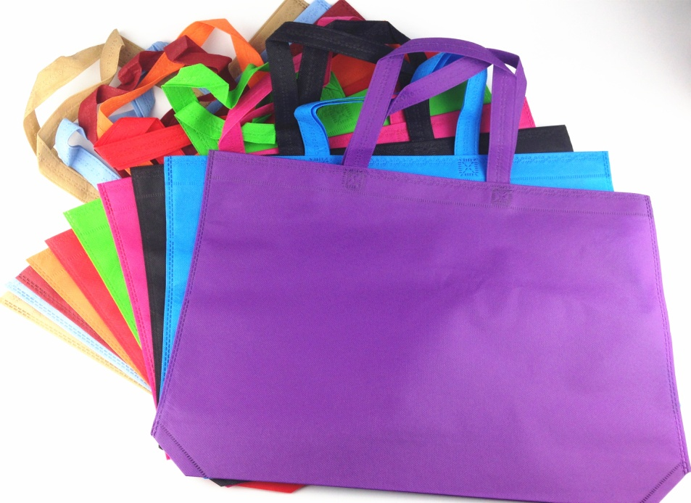
Альтернатива пластиковым пакетам.
Сегодня хорошей альтернативой пластиковым
пакетам являются многоразовые тряпичные сумки их можно долго использовать, а после износа натуральные ткани легко утилизируются естественным природным путем.

Slide 12
Методика выполнения проекта. Социальный опрос на тему «Полиэтиленовые пакеты в нашей жизни». 1. В повседневной жизни Вы часто используете полиэтиленовые пакеты? а) часто б) нет; 2. После использование пакетов Вы? а) его выкидываете б) оставляете для дальнейшего использования 3. Вы знаете о вреде экологии полиэтиленовых пакетов? а) да, но мне все равно б) нет в) знаю и мало ими пользуюсь 4. Вы готовы отказаться от использования пакетов? а) да б) нет.

Slide 13
Результаты опроса.
1.В повседневной жизни Вы часто используете полиэтиленовые пакеты?
2.После использование пакетов вы?
4.Вы готовы отказаться от использования пакетов?
3.Вы знаете о вреде экологии полиэтиленовых пакетов?

Slide 14
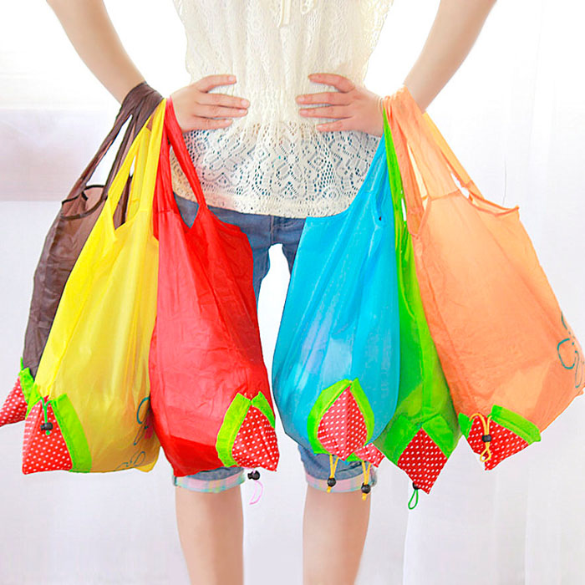
Заключение.
Обидно, что многие люди не задумываются о своем будущем.
Сейчас каждый из нас может уменьшить горы мусора, используя многоразовые «авоськи», сумки, рюкзаки, и рассказывая о полиэтиленовой проблеме своим знакомым и друзьям!

Slide 15
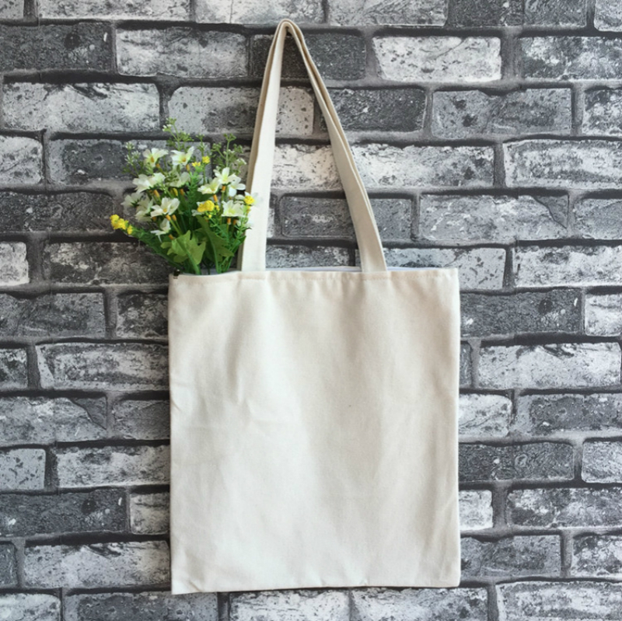
Спасибо за
внимание !

